Slide 1
Hoor je mij? Contact maken met je kindje begint al in de zwangerschap!
Notes:
Tijdens de inloop kun je kinderliedjes laten horen of de BoekStart-film op de achtergrond afspelen.
Heet iedereen van harte welkom en feliciteer ze met hun zwangerschap.
Vertel eerst wie je bent en of je kinderen hebt. Laat vervolgens zo mogelijk iedere vrouw zich kort voorstellen en vertellen hoeveel weken ze zwanger is.
Waar gaan we het over hebben:
Over horen in de buik en contact tijdens de zwangerschap
Hoe is de taalontwikkeling vanaf de geboorte
Wat is BoekStart
Mogelijkheid om vragen te stellen als u die nog heeft, tussendoor kunt u ook vragen stellen.
Tot slot kunt de BoekStart-hoek bekijken.
Het meeste wordt verteld vanuit een artikel dat hier speciaal voor is geschreven door Jente Timmer,
logopedist en taaladviseur. In het artikel De buik is de basis beschrijft ze allerlei onderzoeksresultaten.

Slide 2
De aanleiding 1
Onderzoeken:
Visiedocument “Steun voor aanstaande ouders bij ouderschap en opvoeding”
“Babies benefit from parenting classes even before birth”
”Boekstart maakt baby’s slimmer”

Slide 3
De aanleiding 2
Aanname:
Als ouders een talig contact met het ongeboren kind hebben, dan zullen zij ook een talig contact met de baby hebben.
En hierdoor zal een groter percentage ouders de baby als lid inschrijven bij de Bibliotheek.

Slide 4
De aanleiding 3
Wens:
Landelijk actie programma Tel mee met Taal
Bibliotheek BplusC

Slide 5
Hoor je mij?
Handleiding
Powerpoint

Slide 6
Het bereiken van de doelgroep
Sluit aan bij een bestaande bijeenkomst die plaatsvindt bij “logische” partners in de gemeente, zoals:
Verloskundige praktijken
Ziekenhuis
Afdeling gynaecologie
Verloskamers/geboortehuis
Centrum Jeugd en Gezin (CJG)
Instellingen die zwangerschapscursussen aanbieden

Slide 7
Taalontwikkeling in de buik
Vanaf 16 weken kan de baby horen en vanaf 24 weken luistert de baby actief
Klankdiscriminatie; lage tonen
Stem moeder herkennen
Notes:
Vanaf 16 weken kan de baby horen en vanaf 24 weken luistert de baby actief!
Vooral in het derde trimester van de zwangerschap:
Gaan ze de lage tonen van buitenaf voor het eerst onderscheiden → goed nieuws voor de papa!
Ook papa kan vanf nu dus al contact maken met de baby, dit stimuleert ook de hechting
Herkennen de stem van moeder
Het herkennen van de stem van de moeder is van levensbelang, dat is de manier om te overleven. De baby laat zijn huilen namelijk lijken op de stem van zijn moeder, waardoor haar moederinstinct nog meer wordt aangesproken.
Leren melodieën herkennen en onderscheiden
Finse onderzoekers hebben recentelijk via hersenactiviteit kunnen aantonen dat baby’s in de buik daadwerkelijk klanken onthouden en herkennen. Partanen, Kujala Näätänen Liitola, Sambeth, Huotilainen (2013)
En geven voorkeur aan herhaling van hetzelfde.
De geluiden zijn ook voelbaar (trillingen). Dit betekent dus dat je echt al contact kan maken met je kind.
Omdat zij in de baarmoeder al begonnen zijn met het leren onderscheiden van klanken, kunnen baby’s als ze eenmaal geboren zijn, mogelijk sneller het klankaanbod uit hun omgeving vertalen naar betekenisvolle eenheden. Met andere woorden: ze zouden hun omgevingstaal sneller begrijpen.
Baby’s geven de voorkeur aan verhalen en rijmpjes die zij geregeld in de baarmoeder hoorden. Als hun moeder hardop voorleest, wordt haar stemgeluid via botgeleiding overgebracht.
oefening: probeer met de groep hoe het voelt om je kaak vast te houden en dan geluid te maken
De stem van de moeder horen ze uiteraard het best omdat de trilling van haar stem binnenin en dus dichter bij het kindje plaatsvindt. Na de geboorte kunnen ze dan ook heel goed de stem van de moeder onderscheiden van die van anderen.
In de baarmoeder kunnen baby’s ook melodieën herkennen en die na de geboorte onderscheiden *1
Kinderen die in de buik dagelijks de tune van hun moeders favoriete soap hoorden, herkenden de muziek na hun geboorte. (Gemeten via hartslag, bewegingen en reactie)
Doordat de baby na de geboorte melodieën, versjes en rijmpjes kan herkennen en de stem van de moeder vertrouwd is, kan het heel kalmerend en geruststellend zijn voor de baby als hij na de geboorte iets herkenbaars hoort. Dus hierbij de uitnodiging om jouw favoriete liedje, rijmpje of versje te zingen of op te zeggen.
*1 artikel Onze Taal 2016 2/3; Voor de muziek uit

Slide 8
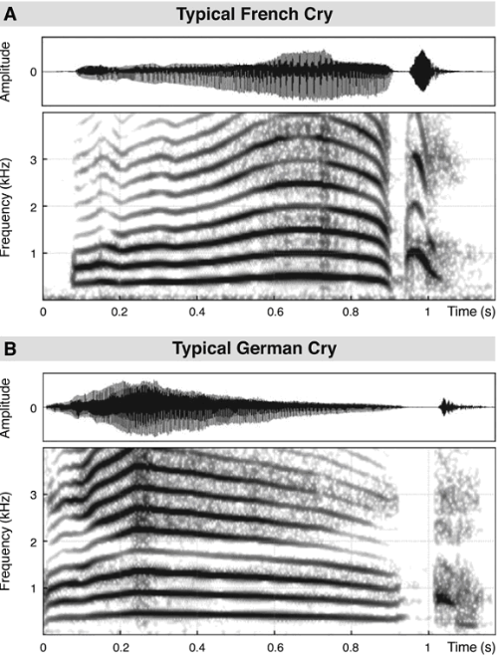
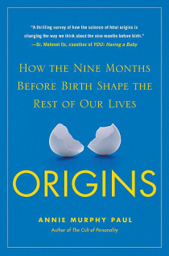
College van de wetenschapper
Notes:
Er zijn tal van onderzoeken naar baby’s en hun ontwikkeling. Zo is in dit volgende onderzoek aangetoond dat baby’s klankverschillen maken.
Pasgeboren baby’s herkennen hun moedertaal en hebben er een voorkeur voor. Op het linkerplaatje zie je verschillende geluiden afgebeeld.
Laat het geluidsfragment, uit de videopresentatie van Henkjan Honing, horen door het plaatje aan te klikken en te schuiven naar 10.11 en laat de twee babygeluiden horen.
Vraag dan of iedereen het verschil gehoord heeft en vertel dat het eerste een Duitse en de andere een Franse baby is.
Pasgeboren baby’s herkennen dus de moedertaal en hebben er een voorkeur voor, maar er is ook aangetoond dat baby’s al in de baarmoeder klanken onthouden en herkennen.
Optie voor het laten zien van 2 extra fragmenten.
Fragment 1 (uit de videopresentatie van Henkjan Honing) → Laat fragment zien uit deze video van 7.38 tot 9.26 minuten.
Onderstaand fragment voor de eenvoud weglaten als het niet te talig moet zijn.
Fragment 2 (lezing van Annie Murphy Paul over invloeden op het kind in de baarmoeder) → Laat het fragment zien uit de lezing door het aanklikken van het rechterplaatje. Van 3.10 tot 5.40 minuten.
LET OP: schat het opleidings- en taalniveau van je deelnemers goed in. Beide fragmenten zijn echte colleges respectievelijk in het Nederlands en Engels en er worden moeilijke woorden gebruikt, dus niet voor iedere doelgroep geschikt.

Slide 9
Het vervolg!

Slide 10
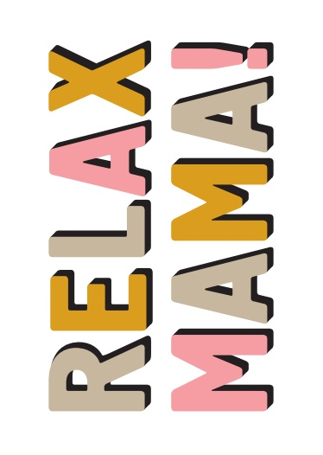
Muziek tijdens de zwangerschap
Notes:
Zwangere vrouwen krijgen gevraagd en ook zeker ongevraagd veel goedbedoelde adviezen. Zo moet je vooral een stuk rustiger aan doen, mag je niet te zwaar tillen en moet je ontspannen.
Hier komt een goed bedoeld advies… Je kunt ontspannen door muziek te luisteren. De muziek is niet alleen goed voor jou, maar heeft daarnaast ook een positief effect op de ontwikkeling, gezondheid en hersenontwikkeling van het kind!
BELANGRIJK → Luisteren naar muziek bereidt het oor, lichaam en brein voor op het luisteren naar taal en het produceren daarvan.
Muziek kalmeert de zwangere moeder, zorgt voor minder stress en heeft daarmee een positief effect op de gezondheid en hersenontwikkeling van het kind.
Je kunt hier ook vragen naar eigen ervaringen met muziek.
Hoe luister je muziek?
Volumeknop hoeft niet te hoog, vruchtwater geleidt goed. Liefst niet hoger dan 65 dB - gelijk aan een rustig gesprek of achtergrondmuziek. Harde muziek en omgevingsgeluiden zijn schadelijk (licht geboortegewicht of gehoorverlies van de hoge tonen, dit hoeft niet ongevraagd gemeld!)
Baby geeft de voorkeur aan rustige muziek, liefst in hetzelfde tempo gespeeld of gezongen als de hartslag van de moeder in rust. Na 6 maanden blijkt een foetus mee te bewegen op het ritme van zijn moeders spraak.
Straks nog wat tips (ook voor een Spotify playlist), maar kies vooral muziek uit waar je van houdt en ontspant.
Eerst wil ik jullie een filmpje laten zien van een baby die totaal ontspant bij het horen van een specifiek liedje. → Klik op het plaatje en laat het volledige fragment zien
Zoals de moeder zelf al zegt in het filmpje “She loves Bowie, just like her mama”. Het is een aanname, maar waarschijnlijk heeft deze baby ook heel vaak Bowie gehoord tijdens de zwangerschap; is daarmee vertrouwd en dat kalmeert haar.

Slide 11
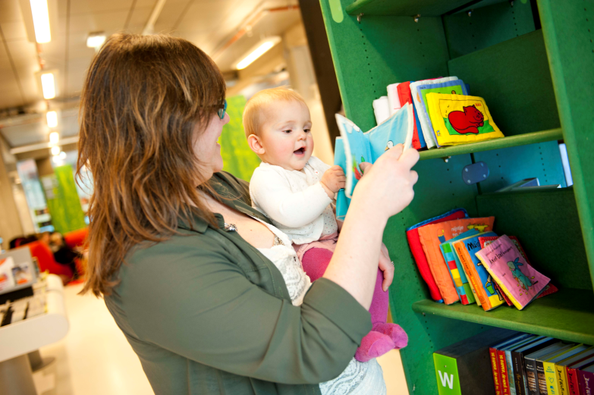
Muziek na de bevalling
Notes:
Baby’s geven voorkeur aan muziek, verhalen en rijmpjes die zij in de baarmoeder hoorden → herkenning
Wat zijn de voordelen van muziek:
De aspecten van muziek, namelijk ritme, toonhoogtes, melodie en intensiteit, zijn ook kenmerken van onze spraak. Oor, lichaam en brein worden voorbereid op het beluisteren en produceren van taal. Peuters en kleuters worden in auditieve verwerking nog ondersteund door het horen van woorden op melodie.
Juist ook prikkelbare baby’s, die veel huilen en onrustig zijn. Zij hebben baat bij het voorlezen en samen liedjes zingen. Het stimuleert namelijk de positieve interactie tussen ouders en kind. Baby’s herkennen zelfs een jaar later nog de muziek die in het laatste trimester van de van de zwangerschap veel werd gespeeld of gezongen. Dit is een bewijs dat ze dus echt al horen in de buik.
Door te zingen blijken baby’s tweemaal zo lang rustig en tevreden te blijven dan wanneer er tegen hen gesproken wordt. Onderzoekers vermoeden dat de emotionele zelfcontrole door zingen wordt verhoogd.*
In recent onderzoek worden kinderen vergeleken die wel en niet worden voorgelezen. Veel van de ouders die hun kinderen vroeg voorlezen, zijn door BoekStart lid geworden van de Bibliotheek. Baby’s die vanaf 8 maanden werden voorgelezen met BoekStart scoorden na 15 maanden hoger op een woordenschattest dan baby's die niet zijn voorgelezen. Na 22 maanden is het verschil verder toegenomen. Dat komt waarschijnlijk doordat deze kinderen steeds beter worden in taal, waardoor hun interesse in verhalen, liedjes en rijmpjes toeneemt en hun woordenschat snel blijft groeien.
* Vakblad Vroeg, artikel 1290, Zingen kalmeert baby meer dan praten
Naast zingen en muziek luister is voorlezen al van baby af aan van belang. Baby’s die wel worden voorgelezen hebben een;
Grotere woordenschat
Betere concentratie

Slide 12
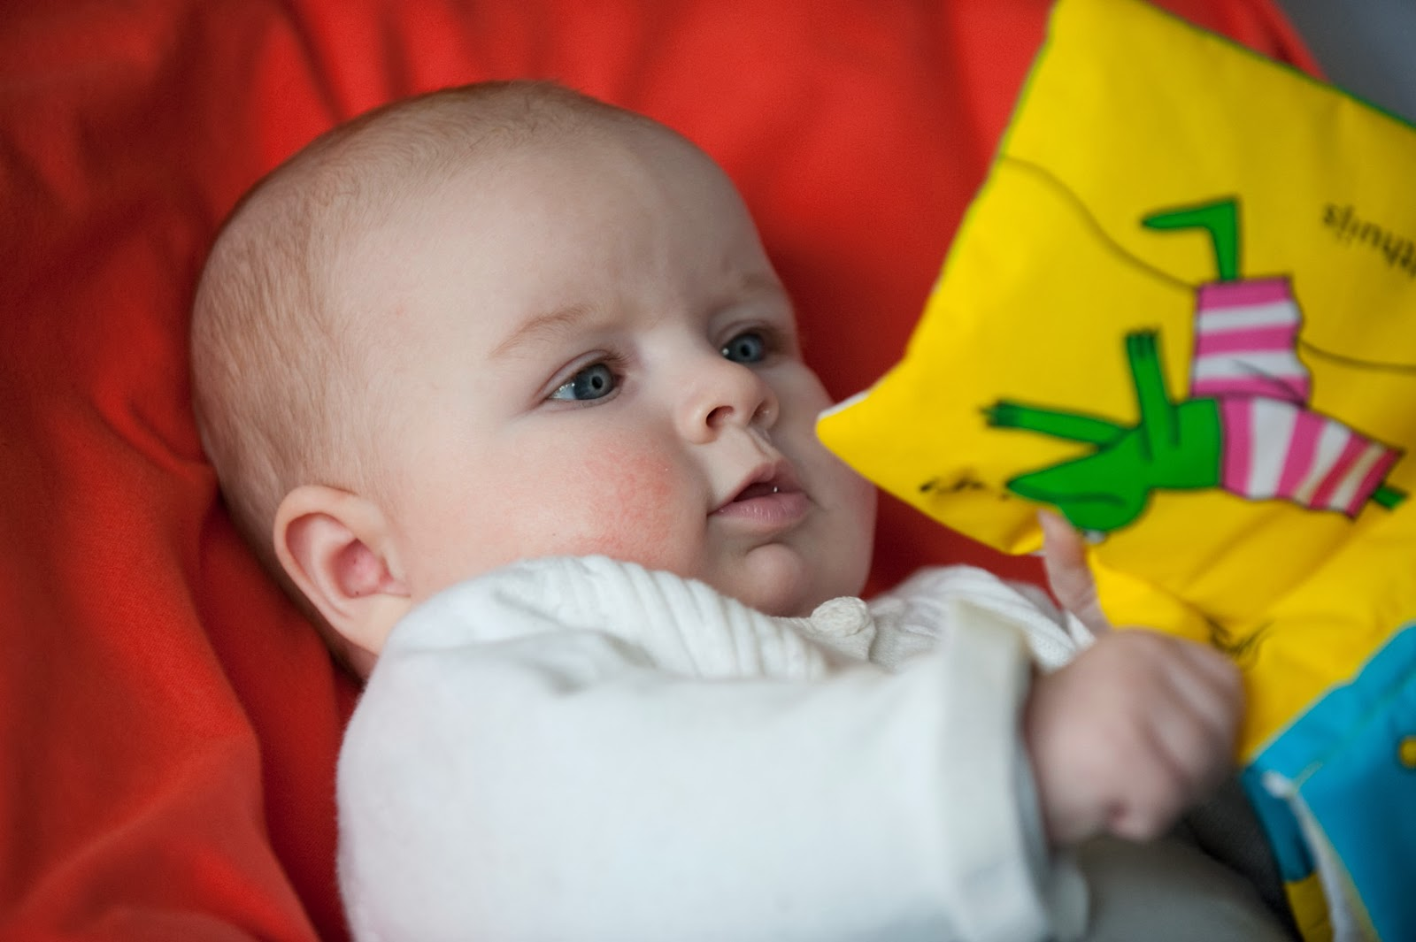
Taal - en spraakontwikkeling vanaf de geboorte
Notes:
Het eerste lachje van een kind is een mijlpaal, maar het eerste echte woordje net zo goed. In deze film laten we zien hoe de taal –en spraakontwikkeling van jonge kinderen over het algemeen verloopt.
Deze film staat op de site www.groterworden.nl . Een site die ontwikkeld is en beheerd wordt door 13 samenwerkende JGZ organisaties. Hier vind je informatie van professionals voor ouders van kinderen tot 18 jaar.

Slide 13
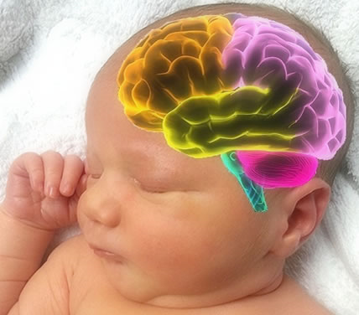
Eén of meerdere talen
Kies de taal waar jij je het prettigst bij voelt
Steeds gevoeliger voor klankverschillen in moedertaal
Notes:
Vraag: Zijn er ouders die nu al weten dat ze hun kind meertalig gaan opvoeden? → Indien niemand dit van plan is, kun je deze dia en de volgende wellicht ook overslaan…
Aangeraden wordt in een taal tegen je baby te praten waarin jij je het prettigst voelt. In die taal kun je je waarschijnlijk emotioneel het beste uiten en heb je de beschikking over een grotere woordenschat, nuances, klankvormen en toonhoogtes.

Slide 14
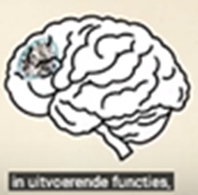
Meerdere talen
Imitatie speelt een grote rol
Consequent zijn helpt
Notes:
Het is belangrijk om in een taal tegen je baby te praten waarin jij je het prettigst voelt. In die taal kun je je waarschijnlijk emotioneel het beste uiten en heb je de beschikking over een grotere woordenschat, nuances, klankvormen en toonhoogtes.
Vind je het belangrijk dat je kind meerdere talen leert spreken, dan is het belangrijk om te weten dat:
In de eerste 10 maanden baby’s nog de mogelijkheid hebben om klankverschillen te horen in andere talen. (Patricia Kuhl) In het eerste levensjaar worden ze steeds gevoeliger voor klankverschillen in de moedertaal en tegelijkertijd steeds ongevoeliger voor klankverschillen die geen rol spelen. Als bepaalde klanken niet meer worden aangeboden, kunnen ze deze op latere leeftijd moeilijker aanleren. Onze Engelse uitspraak is bijvoorbeeld nooit zo goed als een kind dat Engelstalig is opgevoed. Bij geboorte onderscheidt een kind nog 800 klanken. Een taal heeft 40 kenmerkende klanken.
Hoe meer taal een kind hoort (en dan wel direct via een bekend persoon, via interactie en niet via de tv of een zogenaamde babyEinstein-dvd), hoe beter het later kan produceren. Voetnoot aanbrengen.
Meertaligheid heeft ook voordelen: uit onderzoek blijkt dat kinderen een hogere concentratie hebben; beter zijn in uitvoerende functies, makkelijker een nieuwe taal leren, iets minder laat dement zijn op oudere leeftijd.
Voetnoot
Bovenstaande beweringen komen uit het artikel van Kennislink Eerst maken, dan horen en uit de presentatie van Sabine Hunnis, Een goed begin over de hersenontwikkeling bij baby’s.

Slide 15
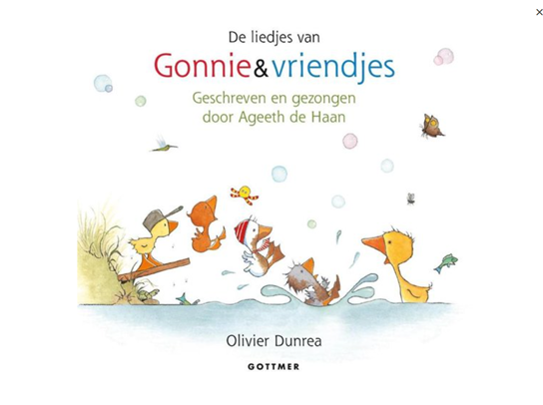
Muzikale tips
Cd’s, apps, boekjes
Spotify
Notes:
We weten nu dat het luisteren naar muziek, en het zingen en praten tegen je kind positief bijdragen aan de ontwikkeling, maar dus ook een ontspannend effect hebben op de moeder.
Op Spotify kun je natuurlijk je favoriete muziek opzetten en lekker op bed of op de bank gaan liggen om te ontspannen, maar er zijn ook playlists opgesteld voor tijdens je zwangerschap, de bevalling en daarna samen met je kind. (Eventueel muziek laten horen: word je er rustig van?)
In het Nederlands in niets te vinden op Spotify, maar er zijn wel playlists in het Engels. Zoek bijvoorbeeld eens op Pregnancy. Wel keus heb je op YouTube.
LET OP! Voel even aan of je deze vraag kunt stellen; Is het praten en zingen tegen je buik herkenbaar, doet iemand dit al?
Niet voor niets zijn de herkenbare liedjes zo oud en ouderwets: wat wij vroeg hoorden, komt nu weer naar boven. Kent iemand nog een oud liedje uit de eigen kindertijd?
Waar vind je leuke kinderliedjes?
Laat de playlist van BoekStart zien met kinderliedjes:
als je kinderliedjes intikt in het zoekvenster, krijg je ook heel veel andere resultaten
Neem ook wat boeken mee met liedjes zoals die van Mies van Hout
Bakerrijm liedjes/ nursery rhymes, Taal van je hart, meestal eerste gehoorde taal; herkenning. (hier moest ik nog wat toevoegen…, maar weet ook niet meer wat!?)
Op internet zijn kinderliedjes ook te vinden, vooral op YouTube

Slide 16
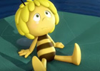
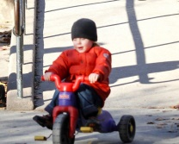
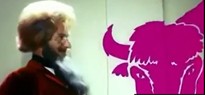
Liedjes op internet
Pools
Teksten
Natalia Kukulska Ac. Pana kleksa
Arabisch douniamp3 Apps
Turks
Notes:
Behalve op YouTube-kanalen zijn er ook op sites kinderliedjes te vinden in veel talen. We laten hier enkele zien.

Slide 17
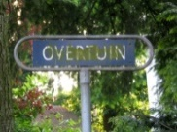
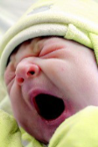
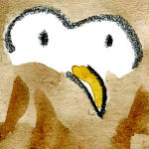
Liedjes op internet
Nederlands spaans
Frans
Engels
Online Radio
bussong
Notes:
Uit onderzoek bleek dat de hartslag van de ongeboren baby’s trager werd als ze het herhaalde liedje van hun moeder hoorden, zelfs gezongen door een onbekende vrouw.

Slide 18
Praten en voorlezen, interactie
Luisteren/kijken/voelen
Notes:
Onderzoek door psychologen in Boston leert dat kinderen die veel woorden horen, veel sneller met begrippen leren omgaan, en daardoor sneller denken. Interactie en kindgericht praten is belangrijk voor de ontwikkeling.
Een Belgische professor legt uit dat we dat van nature in het begin goed doen (aanklikken rechterplaatje: vanaf 3.23 tot 4.30 minuten): automatisch verhogen we onze stem, we herhalen, vereenvoudigen.
Boekjes geven nog meer voorraad tot leesvoeding. Eigenlijk kun je ook dat niet fout doen! Je kunt dan ook “praten“ en taal aanbieden zoals je gewend bent en zo komt de taal in allerlei vormen binnen.
Bijbehorende boekjes laten zien. Leporello: Baby’s houden van boeken.

Slide 19
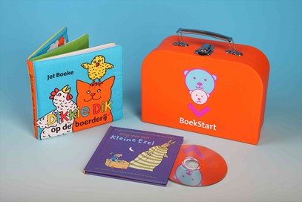
Notes:
Als je baby straks circa 3 maanden oud is, ontvang je een waardebon van de gemeente. Met deze waardebon kun je je baby in de Bibliotheek gratis lid maken.
Je ontvangt dan gratis een BoekStart-koffertje met:
2 boekjes cadeau
adviezen om met je baby te genieten van lezen en boekentips
Samen een boekje lezen – plaatjes aanwijzen en verhaaltjes vertellen – versterkt de band met je baby. En kinderen die als baby al zijn voorgelezen, zijn later beter in taal. Je kunt dus niet vroeg genoeg beginnen met voorlezen.
Graag nodigen we je te zijner tijd uit voor een BoekStart-bijeenkomst: Baby’s houden van boeken. Je kunt je interesse voor deze bijeenkomst straks aangeven op het evaluatieformulier.

Slide 20
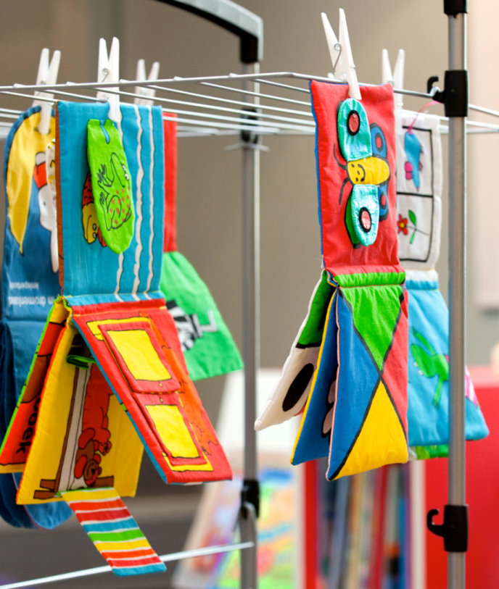
Notes:
De Bibliotheek zorgt voor advies, én voor nieuwe en schone boekjes. Het is leuk om eens naar de site te gaan van BoekStart. Hier vind je ook tips voor ouders.
Voor ouders komt steeds een nieuwbrief uit met ideeën en titels van nieuw uitgekomen boekjes en speeltjes. → Je kunt de website laten zien.
Vraag: Hoe oud denken jullie dat deze baby is?
Op het plaatje ligt een jongetje van een week oud al lekker in een box met BoekStart-aankleding.
Dan is er nog gelegenheid om de verschillende folders en de BoekStart-afdeling te bekijken.

Slide 21
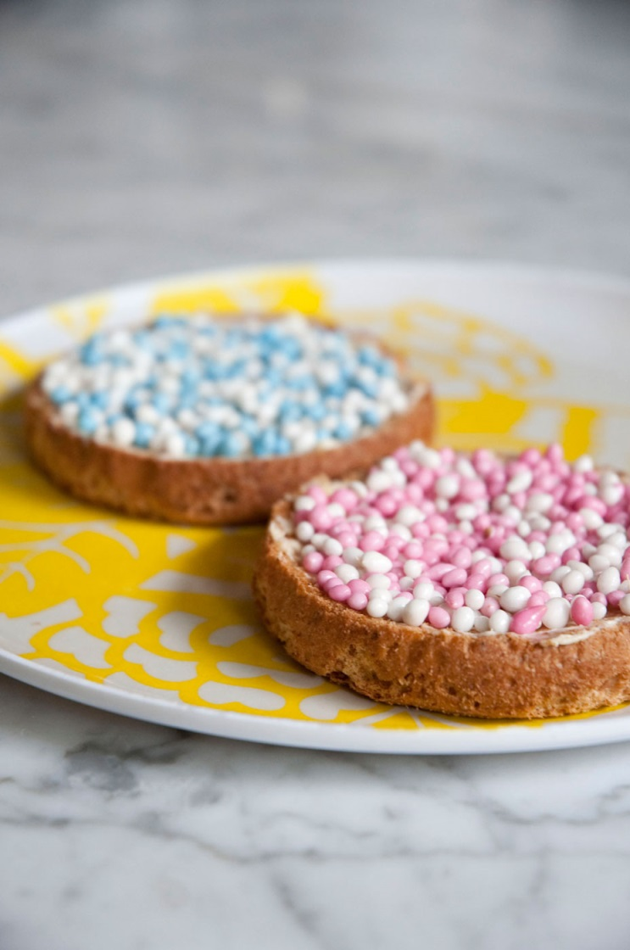
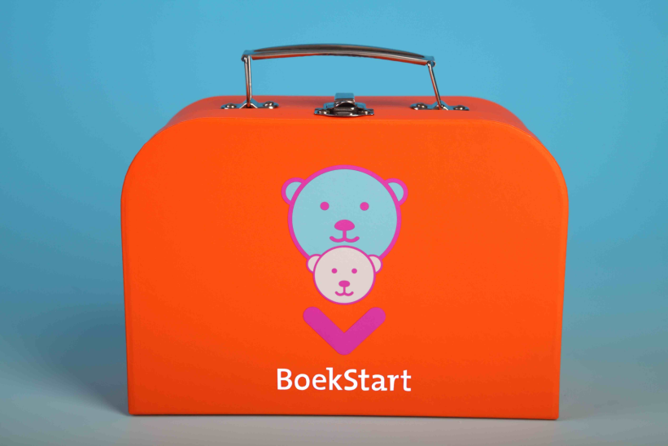
We zien u graag terug in de bibliotheek!
Notes:
Hartelijk dank voor jullie aandacht!
Zijn er nog vragen onbeantwoord?
Iets wat je wilt delen?
Dan wens ik jullie nog een hele prettige zwangerschap. Praat, zing en lees de baby dus vooral al voor…. Maar geniet ook nog even van de rust, nu het nog kan!!
Want al die verschillende huilende klanken van de baby komen je ook vast nog wel eens de oren uit!!

